Slide 1

Página Game Mania
Criado por: Raphael Mendes
Unidade: SA2

Slide 2
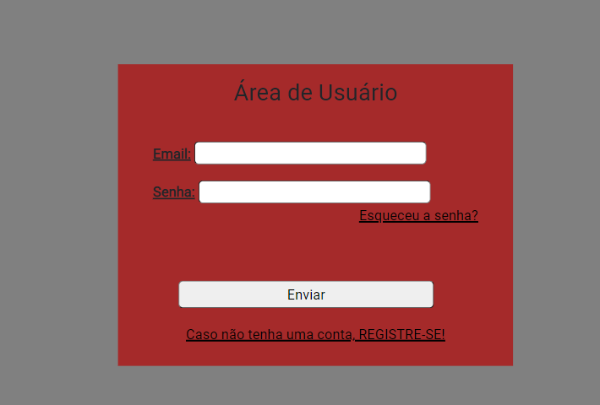
Tela de Login
- Visual simples e prático respeitando as cores de preferência do cliente.
- Tela de login apresenta responsividade.

Slide 3
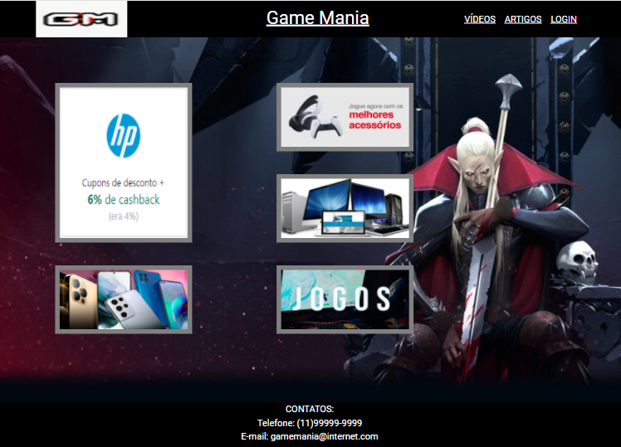
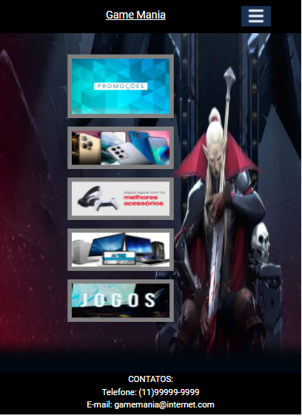
Página index.html
- Como pedido nas atividades, encontrará No código a utilização do css; bootstrap; JS; Jquery
- Tela apresenta responsividade.

Slide 4
observações
Foi utilizado a função carrossel em um dos ícones de imagem, mostrando as promoções da página.
Existem alguns códigos comentados contendo alguns códigos utilizados em aula que também poderiam ser aplicado a este modelo de página.
Imagens utilizadas são apenas ilustrativas. Todas foram retiradas da internet.

Slide 5
Fim!

